Slide 1


Introducción a la Ingeniería en Ciencias Ambientales
Presentación
Prof. Ismael Minjárez Sosa
Semestre 2021-2

Slide 2
Por qué una carrera en Ciencias Ambientales?
Los pronósticos de crecimiento de la población en la Tierra indican que para el 2050, se alcanzará la cifra de 10 mil millones de habitantes. Con este crecimiento se incrementarán sustancialmente los requerimientos de recursos y se demandará una nueva relación entre el ser humano, la naturaleza y sus recursos.
Fenómenos globales como: el Cambio Climático, degradación de suelos, sequía, contaminación de suelos y agua y los cada vez más frecuentes desastres naturales y desastres ambientales, como los ocurridos en los últimos años en la región, demandan una cada vez mayor atención de la Sociedad y el Estado.

Slide 3
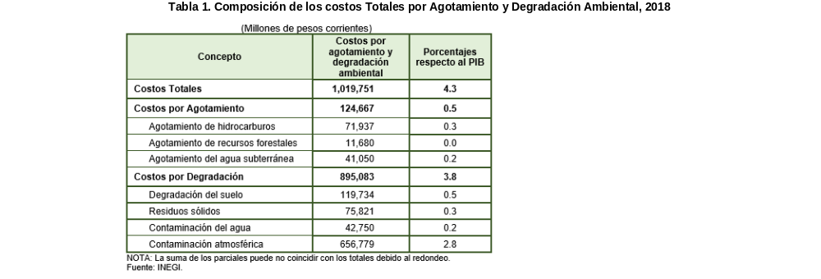
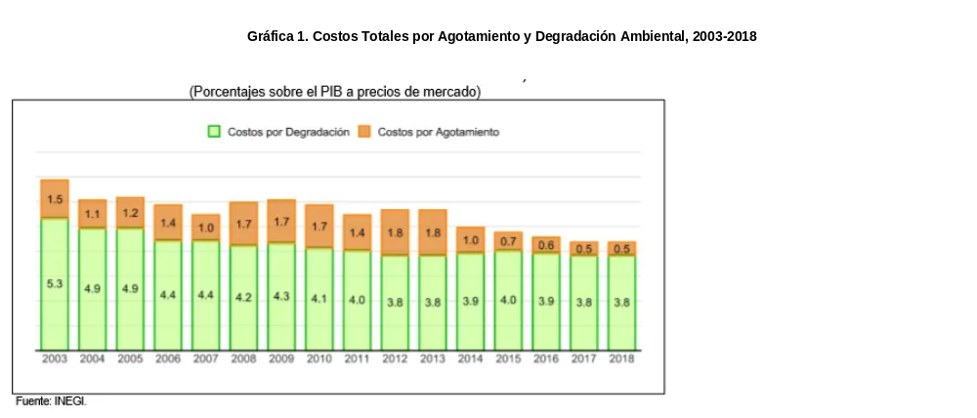
Los Costos ambientales
para Mexico

Slide 4
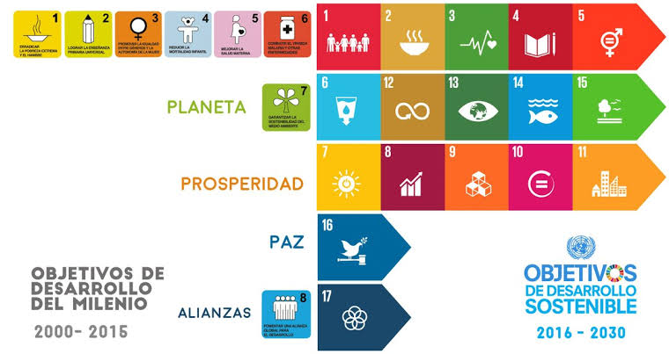
6: Garantizar la disponibilidad de agua y su gestión sostenible y el saneamiento para todos
12: Garantizar modalidades de consumo y producción sostenibles
13: Adoptar medidas urgentes para combatir el cambio climático y sus efectos
14: Conservar y utilizar en forma sostenible los océanos, los mares y los recursos marinos para el desarrollo sostenible.
15: Proteger, restablecer y promover el uso sostenible de los ecosistemas terrestres, gestionar los bosques de forma sostenible, luchar contra la desertificación, detener e invertir la degradación de las tierras y poner freno a la pérdida de la diversidad biológica.

Slide 5
La complejidad creciente de los problemas ambientales ha creado la necesidad de profesionales con una formación rigurosa que usen sus conocimientos para proteger el ambiente y la salud humana, teniendo sólidas bases en economía, sociología y ciencia política.
Tópicos relevantes de estudios de la Ciencia Ambiental, son:
Los problemas ambientales globales: Cambio Climático, deterioro de la capa de ozono, lluvia ácida, impactos en la biodiversidad y vida marina.
El entendimiento de los impactos del desarrollo en el ambiente: urbanización, sistemas de transporte y comunicaciones, agricultura tecnificada.
El descubrimiento de formas sustentables de vida. Esto significa, el uso de los recursos actuales de manera de preservarlos para las generaciones futuras.
El uso eficiente de recursos naturales. Estudio de las tecnologías amigables con el ambiente.
La conservación de la biodiversidad. Los seres vivos dependen uno del otro. El estudio de estas dependencias y de la conservación de especies es materia de la ciencia ambiental.
Para establecer alertas sobre problemas ambientales a nivel local, nacional e internacional. El conocimiento de la ciencia ambiental permite el análisis anticipado de posibles problemas ambientales y el alertamiento a la población sobre ellos.

Slide 6
Los Ingenieros en Ciencias Ambientales Incidirían el la evaluación y atención de problemáticas regionales tales como:
  Evaluación, monitoreo y propuestas de solución de problemas ambientales generados por la minería, industria, agricultura y transporte.
  Evaluación y propuestas de solución de problemas generados por la desertificación y crecimiento de las ciudades.
  Evaluación y propuestas de mitigación de los Riesgos Naturales a los que está expuesto Sonora.
  Evaluación de los recursos hidrológicos y propuesta de alternativas de provisión y saneamiento de agua y residuos.
  Alternativas de disposición y reciclaje de residuos sólidos y peligrosos.
Pertinencia Regional

Slide 7
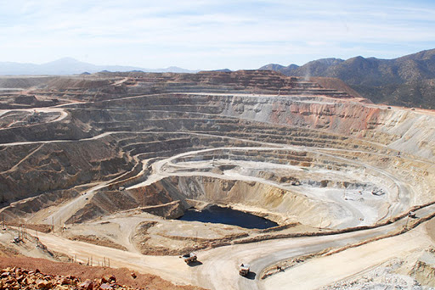
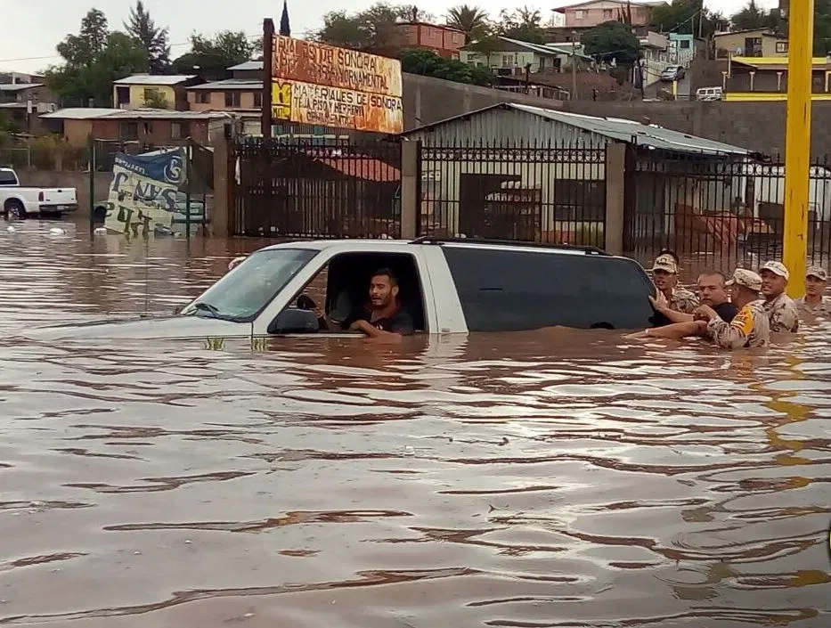
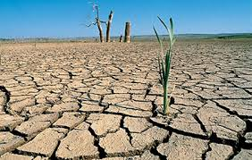
Problemática ambiental en Sonora

Slide 8
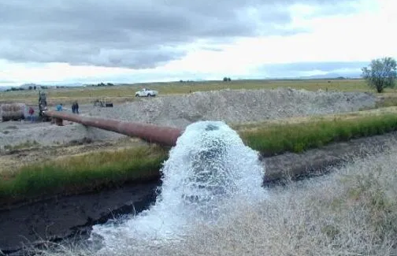
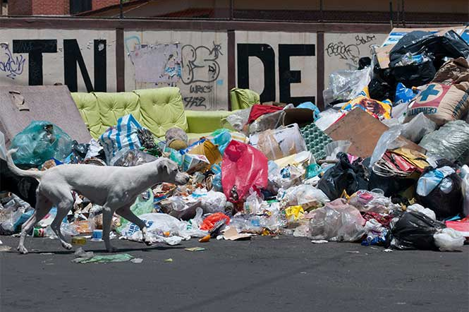
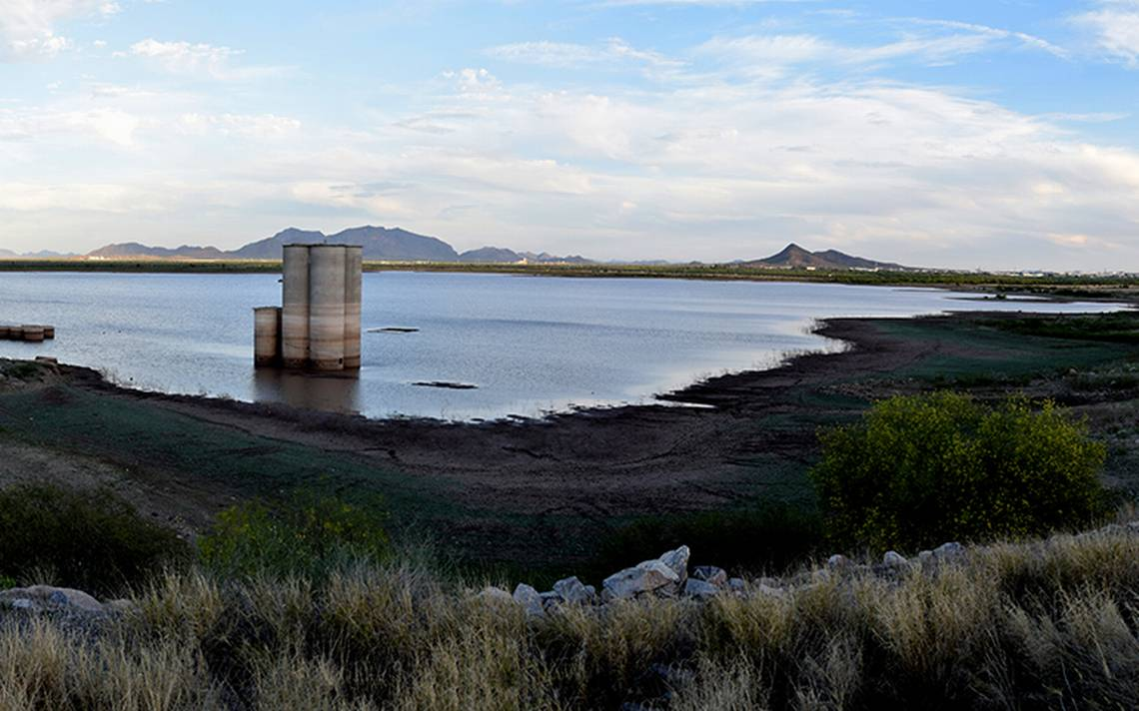

Slide 9
Una Ingeniería en Ciencia Ambiental?
Ciencia vs. Ingeniería Ambiental
Ciencia Ambiental | Aspecto | Ingeniería Ambiental
Análisis de Sistemas Ambientales Desarrollo conceptual de soluciones Conservación de Sistemas Naturales Interacción Humano Ambiente | Objetivos Generales | Búsqueda de soluciones de Ingeniería Uso óptimo de recursos a través de gestión, remediación y mitigación de riesgos Diseño Ecológico de productos y procesos
Atmósfera y Clima Biogeoquímica y Biología Ambiental Bosque y Paisaje Estudio de Riesgos | Tópicos Centrales | Gestión del Agua Urbana Balances Hídricos Tecnología Ambientales Control de Contaminación del suelo, aire y agua Remediación de sitios contaminados
Investigación y docencia Consultor en Impactos Ambientales Responsable de Riesgos Ambientales | Campos de trabajo | Jefe Abastecimiento de Aguas Remediación de Sitios Contaminados Evaluación Ambiental de Proyectos Ingeniero en Tecnología Ambiental

Slide 10
Objetivos
Formar Ingenieros en Ciencias Ambientales capacitados para el estudio científico de los problemas ambientales, hidrológicos y de Riesgos Naturales, y proponer soluciones viables desde la perspectiva de la sustentabilidad
Proporcionar un enfoque interdisciplinario a sus egresados, con bases sólidas en Ciencias Naturales que combinan conocimientos teóricos e instrumentales con las habilidades, destrezas, aptitudes y actitudes para identificar, analizar y proponer soluciones a problemas ambientales e hidrológicos, en zonas urbanas y rurales, así como la identificación, prevención y mitigación de riesgos naturales y ambientales.
Formar recursos humanos en el estudio y solución de problemas ambientales, así como en la Gestión de Riesgos Naturales y Ambientales.
Realizar actividades que contemplen la elaboración y ejecución de proyectos de investigación enfocados a diagnosticar y evaluar parámetros ambientales que afecten en forma directa e indirecta el bienestar de un ecosistema (agua, aire y suelo); así como el tratamiento y/o eliminación de contaminantes en el medio ambiente, específicamente en la remediación de ecosistemas contaminados.

Slide 11
Rasgos Distintivos de la Carrera
. Diversas instituciones ofrecen la carrera de Licenciado o Ingeniero Ambiental, siendo éstas orientadas a la Tecnología Ambiental o la Gestión Ambiental o de Ecosistemas. La Unison, ofrece asimismo la carrera de Licenciado en Sustentabilidad, orientada básicamente a la Gestión Sustentable de proyectos y la promoción de la filosofía de la sustentabilidad.
La Ingeniería en Ciencias Ambientales propuesta tiene como aspectos distintivos:
El presentar dos opciones a escoger:
  Una orientada al análisis de los fenómenos y problemas ambientales y a la Evaluación de Impactos Ambientales, con un fuerte componente de estudios hidrológicos y de Gestión Integral de Riesgos Naturales y Ambientales,
  Otra orientada al diseño e implementación de soluciones tecnológicas para la atención, monitoreo y remediación de problemas ambientales.
lo que la hace una oferta única en el Noroeste y probablemente en el país.

Slide 12

Áreas de trabajo de los Ingenieros en Ciencias Ambientales
Estudios de Impacto Ambiental de obras civiles.
Estudio de problemas de contaminación de suelo, agua y aire
Remediación de sitios contaminados
Gestión Ambiental para obras civiles
Estudios de Riesgos Naturales y Ambientales
Diseño conceptual de alternativas tecnológicas para disposición y tratamiento de residuos sólidos y efluentes
Estudios de ordenamiento territorial
Docencia e Investigación en problemas ambientales y globales
En instituciones gubernamentales como: SEMARNAT, CONAGUA, CONAFOR, SADER, SCT y las dependencias estatales y municipales correlativas.
En la Consultoría Ambiental, Industria Minera, Industria Química, Industria de la Construcción, y en general en todas las actividades económicas que requieren estudios y alternativas tecnológicas a problemas ambientales.
En Universidades y Centros de Investigación

Slide 13
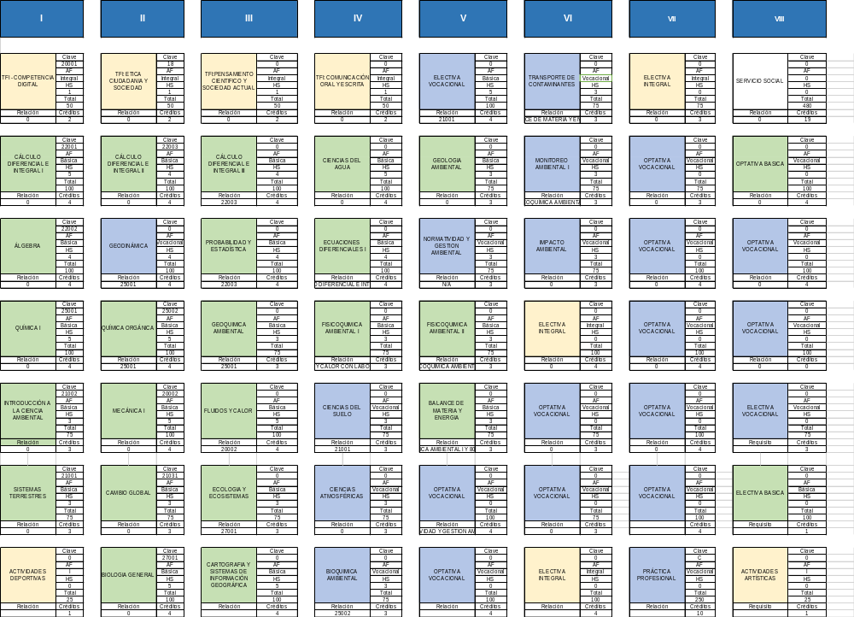
Plan
de
Estudio

Slide 14
Mecanismos de acreditación de materias
Cada materia es evaluada en una escala de 0 a 100, donde 60 es la calificación mínima aprobatoria.
Cada estudiante tiene el derecho de una evaluación extraordinaria en caso de reprobar la evaluación ordinaria. Comúnmente los extraordinarios son una semana después de las evaluaciones ordinarias. Tiene 5 días para solcitar cambio de calificación en caso de error.
Baja automática es la separación definitiva de un alumno respecto de un programa por cualquiera de las siguientes causas:
I. Por haber reprobado más del 50% de los créditos en que haya estado inscrito en dos reinscripciones consecutivas, en el lapso comprendido entre el segundo y quinto periodos escolares.
II. Por no acreditar la evaluación extraordinaria especial prevista en el
https://www.unison.mx/reglamento-escolar/

Slide 15
Prácticas Profesionales y materias acreditadas en campo
Prácticas Profesionales.- Se acreditan en empresas, proyectos de investigación, dependencias de los tres niveles de Gobierno. Son equivalentes a 250 horas de trabajo en campo.
Adicionalmente, existe lo opción de acreditar varias materias con trabajo en empresa, campo o en proyectos de investigación.

Slide 16
SERVICIO SOCIAL
Es obligación del estudiante para egresar el cumplir con su Servicio Social en proyectos a desarrollarse tanto en la Universidad como en instituciones de gobierno o en la comunidad. Es equivalente a 480 horas de trabajo y es posible realizarlo después de cursar el 70 % de créditos de materias.

Slide 17
Requisitos de egreso
Haber aprobado la totalidad del plan de estudios del programa correspondiente, en los que se cuenta la culminación de las Prácticas Profesionales.
Haber cumplido el Servicio Social Universitario.

Slide 18
Requisito: Acreditar 480 puntos de TOEFL de Inglés
Requisitos de titulación y modalidades
Por promedio.
Tesis profesional.
Trabajo profesional.
Servicio Social comunitario.
Prácticas Profesionales.
Experiencia Profesional.

Slide 19
Opciones del Plan de Estudios
Movilidad
Haber aprobado, como mínimo, el 50% de los créditos del plan de estudios al momento de presentar solicitud y tener un promedio global igual o mayor a 90 o, en su defecto, un promedio igual o mayor de 85 y 10 puntos por arriba del promedio medio de la carrera.

Slide 20
Programa de Tutorías
Programa de apoyo al estudiante, dónde profesores responsables acompañan al alumno en su desempeño durante la carrera, asesorándolo académicamente y en los apoyos que la Universidad ofrece.

Slide 21
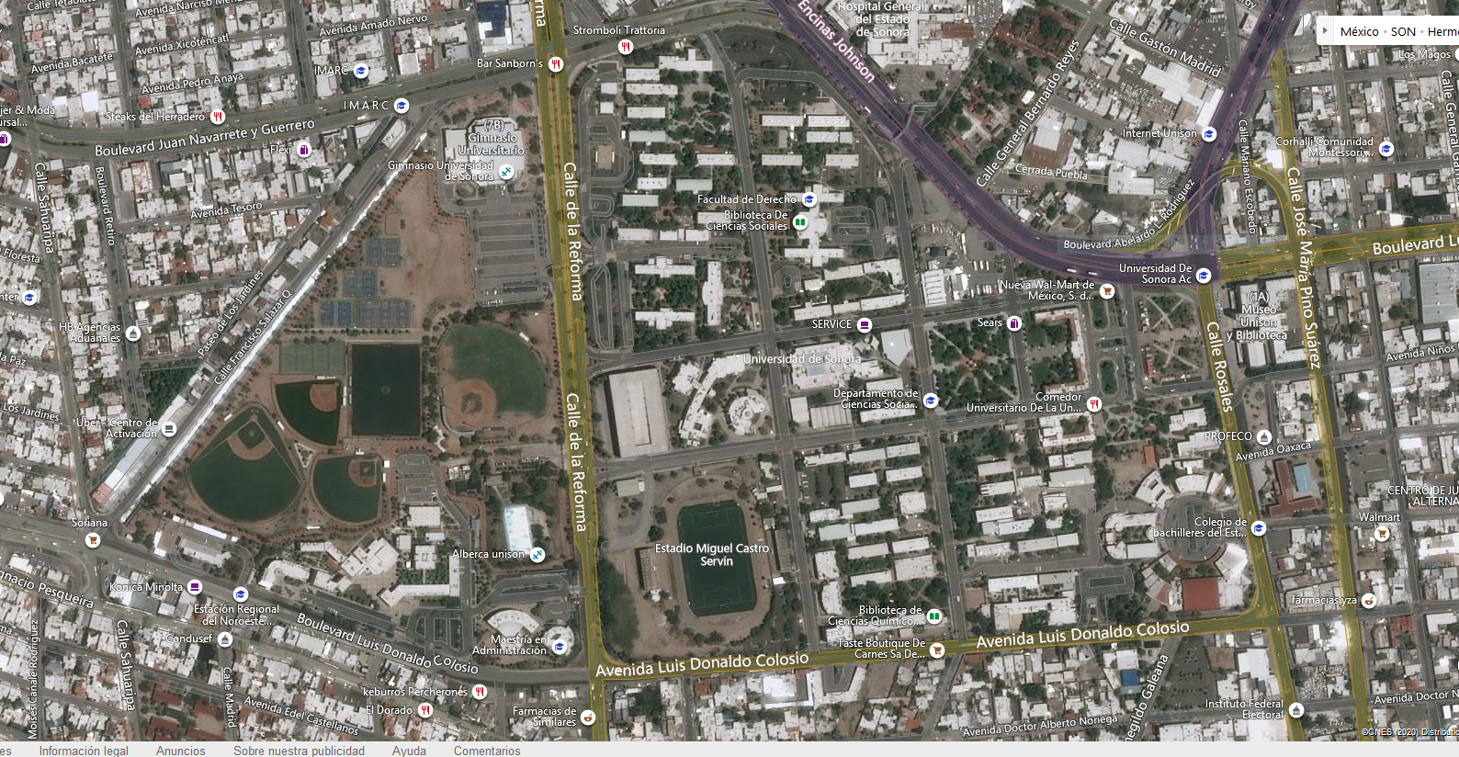
LA UNIVERSIDAD DE SONORA

Slide 22
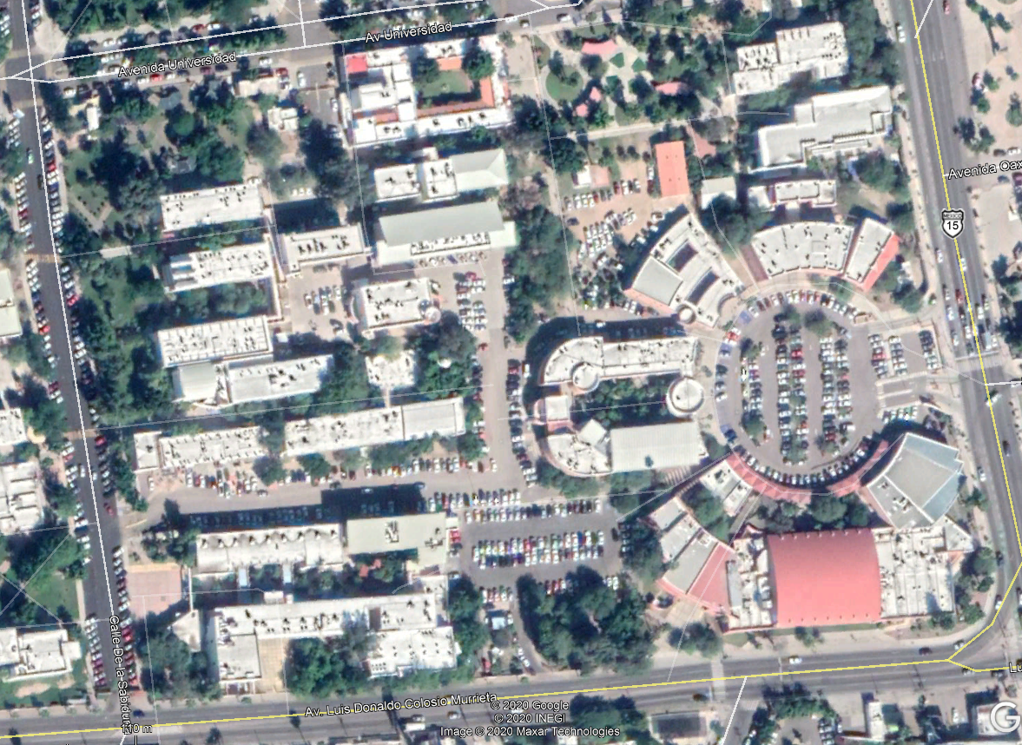
EDIFICIO 3C

Slide 23
INTRODUCCIÓN A LAS CIENCIAS AMBIENTALES
SEMESTRE 2021-2
PROFESOR: ISMAEL MINJAREZ SOSA

Slide 24
PRESENTACIÓN
Materia introductoria que tiene por objeto el presentar al estudiante un panorama general del medio Ambiente, las afectaciones de la actividad humana en él y las alternativas de la ingeniería para proporcionar soluciones a los problemas ambientales.
Se describirá el campo de acción de la ciencia e ingeniería ambiental, así como casos reales de contingencias ambientales y cómo se resolvieron.
Se analizarán las causas del desequilibrio ecológico y las estrategias seguidas para prevenir y corregir la contaminación ambiental.
Se promoverá el desarrollo de capacidades y actitudes en los estudiantes para resolver problemas con relación e influencia sobre el medio ambiente.

Slide 25
OBJETIVOS
.
Describe los componentes del Medio Ambiente.
Define el concepto de sustentabilidad.
Describe el papel profesional del Ingeniero en ciencias ambientales.
Describe la estructura y funcionamiento de los ecosistemas.
Describe los impactos recíprocos entre la naturaleza y los humanos
Identifica los riesgos naturales y los fenómenos globales y puntuales que generan contaminación ambiental.
Ejemplifica las relaciones entre política y medio ambiente.

Slide 26
PROGRAMA
Introducción y definiciones: Sistemas Naturales, Medio Ambiente, sus componentes físicos, químicos, biológicos y antrópicos y el papel del Ingeniero en Ciencia Ambiental.
Ciencia Ambiental y la sustentabilidad: Demografía, deterioro ambiental, impactos recíprocos, desarrollo sustentable.
Los ecosistemas y su funcionamiento (agua, aire, suelo, biota).
Energía y medio ambiente: Flujos de energía y suministros energéticos, ciclos biogeoquímicos.
Los Riesgos Naturales y su relación con los seres humanos
Problemas ambientales globales: Efecto invernadero, adelgazamiento de la capa de ozono, desertificación, lluvia ácida, pérdida de biodiversidad, etc.
La polución ambiental y salud humana: aire, suelo y agua.
Alternativas tecnológic
Política y Medio Ambiente
BIBLIOGRAFÍA: SE IRA SEÑALANDO CONFORME SE DESARROLLE EL CURSO

Slide 27
EVALUACIÓN
TAREAS.- 30 %
ELABORACIÓN DE GLOSARIO 30%
TRABAJO FINAL 20%
PARTICIPACIÓN EN FORO DE DEBATE 20%

Slide 28
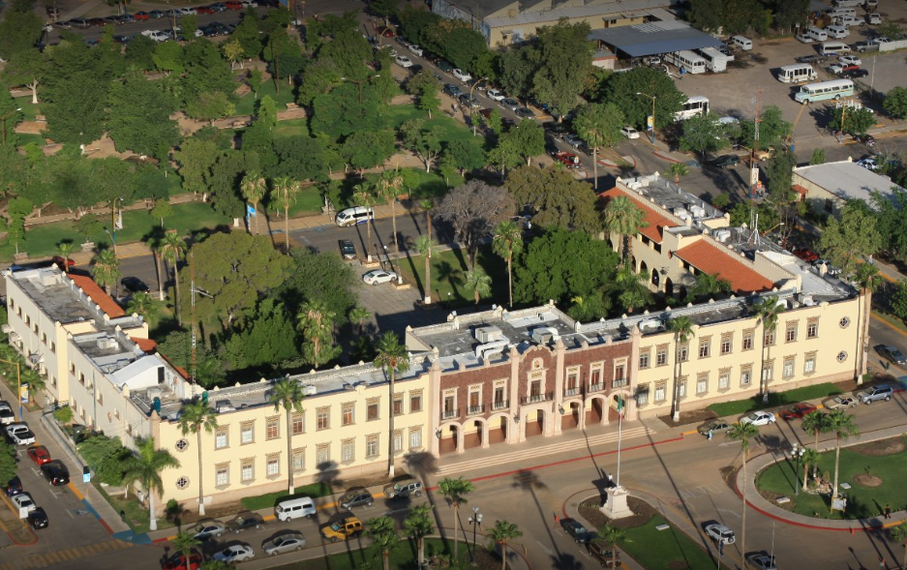
Gracias

